Slide 1
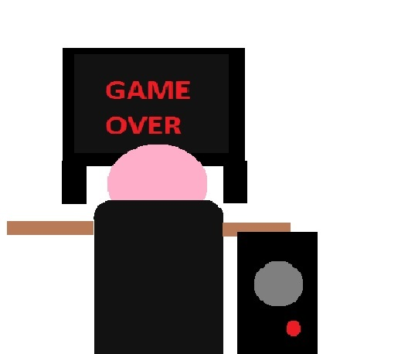
Čím chci být, až vyrostu
Patrik Plaček

Slide 2
konec
Je má volba správná
Slabé a silné stránky
Co mi práce přinese
Co musím udělat, abych dostal tu práci
Jaký je vliv rodiny na výběr povolání

Slide 3
Je má volba správná?
Ano. Stále se zvětšujícím množstvím počítačů se zvyšuje počet míst programátorů. Je to obor který má určitě budoucnost. Mým snem je ale pracovat v herním průmyslu. Práce ve velkých herních studiích jako např. Rockstar nebo Ubisoft je sice
namáhavá, ale je rozhodně zajímavá a dobře placená.

Slide 4
Slabé a silné stránky
Slabé stránky
Neumím pracovat v týmu
Silné stránky
Vysoká inteligence
Dobrá paměť
Umím pochopit složité věci
Programování mě baví
Nedokážu se soustředit na jednu věc dlouho

Slide 5
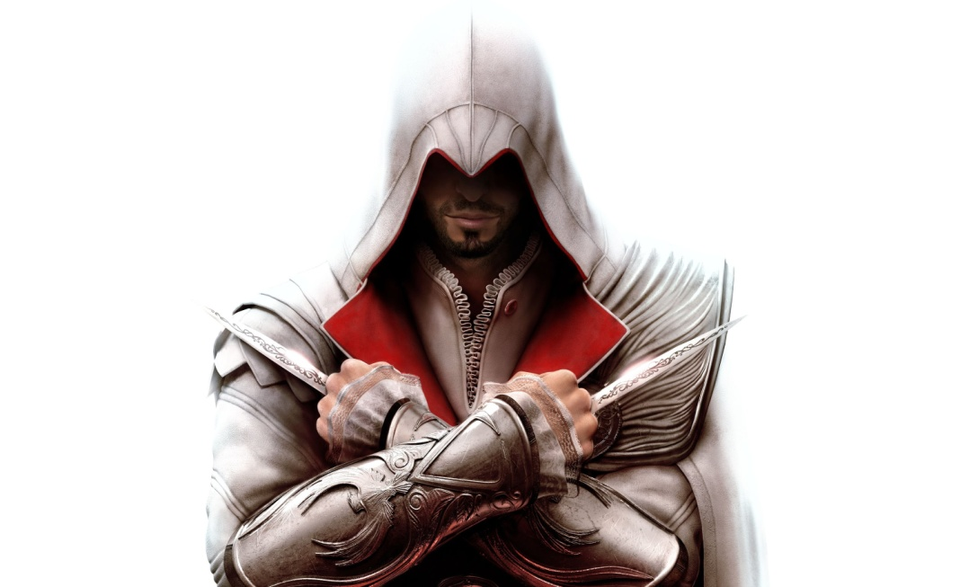
Co mi práce přinese
Rozhodně mi přinese nové zkušenosti, bezva kámoše, poznám nové místa, stabilní pozici se slušným platem (164 000kč hrubého měsíčně) a hlavně možnost pracovat na AAA hrách jako GTA, Assassins creed

Slide 6
Co musím udělat
Naučit se hodně dobře anglicky.
Jít studovat pravděpodobně do Prahy( je tam zatím jediná gamedesingová škola v Česku)
Asi se tam i přestěhovat
Naučit se hodně dobře programovat bez chyb

Slide 7
125IQ
124IQ
126IQ
dítě
rodiče
Vliv rodiny na výběr povolání
Vliv rodiny na výběr povolání je nesporný.
Jednak geneticky (výše IQ) jednak výchovou. Např. když bude otec automechanik,je pravděpodobné že syn bude taky jevit zájem o auta, když rodina žije „postaru“ bez počítače je pravděpodobné že dcera taky nebude jevit zájem o počítače a bude mít v budoucnu těžší najít práci.
*toto je pouze teorie nemusí být úplně přesná
91Iq
90IQ
91IQ
dítě
rodiče

Slide 8
KONEC
Děkuji za pozornost

Slide 9
Zdroje
Obrázky google
Kliparty microsoft
Wikipedia
Vlastní zkušenost
Tutoriály Allana Beckera

